Slide 1
Проверка и оценка своих достижений по окружающему миру в 3 классе по разделу
«Эта удивительная природа»

Slide 2
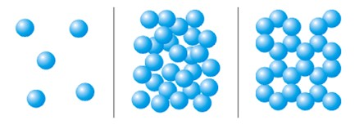
1. Учительница спросила, что изображено на рисунке. Кто ответил верно?
А. ВИТЯ: «ТЕЛА».
Б. ТАНЯ: «ВЕЩЕСТВА».
В. АНЯ: «ЧАСТИЦЫ».

Slide 3
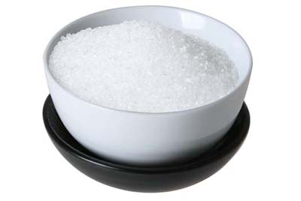
2. Ученики получили задание: дать описание поваренной соли. Кто из ребят справился с заданием?
А. СЕРЁЖА: «Это вещество имеет вид белых крупинок. Оно солёное на вкус. В природе встречается под землёй, содержится в воде морей и некоторых озёр. Человек использует его в пищу».
Б. ВАСЯ: «Это вещество имеет вид белых крупинок. Оно сладкое на вкус. В природе содержится в растениях. Человек использует его в пищу».

Slide 4
3. На уроке ребята решили узнать, что произойдёт с поваренной солью, если её поместить в воду. В стакан налили воды, насыпали щепотку соли, помешали стеклянной палочкой. Сначала соль была хорошо видна, но постепенно стала невидимой. Попробовав жидкость на вкус, дети убедились, что она солёная.
Какой вывод можно сделать из этого опыта?
А. Соль исчезла.
Б. Соль превратилась в воду.
В. Вода превратилась в соль.
Г. Соль растворилась в воде, то есть частицы соли перемешались с частицами воды.

Slide 5
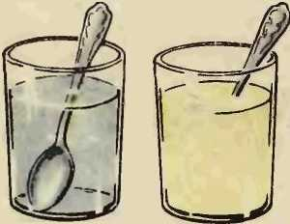
4. Учащиеся исследовали свойства воды. О каком свойстве воды говорит данная иллюстрация?
А. Вода прозрачна
Б. Вода имеет белый цвет
В. Вода не имеет запаха
Г. Вода для организмов - дом

Slide 6
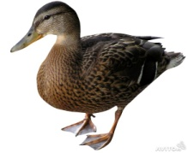


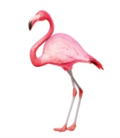
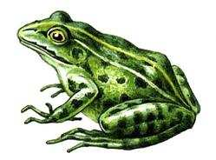
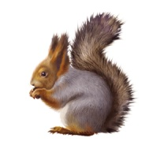
5. Детям нужно разделить карточки по группам животных. Кто выполнил задание верно?
А. СЕРЁЖА
1, 2 – птицы
3, 4 - пресмыкающиеся
5, 6 - звери
Б. САША
1, 2 – птицы
3, 4 - земноводные
5, 6 - животные
В. СВЕТА
1, 2 – птицы
3, 4 - земноводные
5, 6 - звери
1.1.
1.3.
1.5.
1.2.
1.4.
1.6.

Slide 7
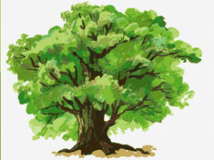
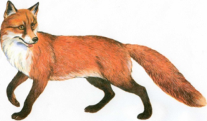
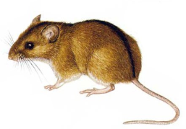
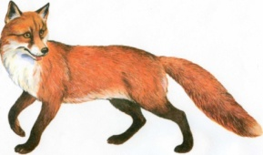
6. Детям предложили выбрать правильную модель цепи питания. Какой выбор надо сделать?
А.
Б.
В.
Г.

Slide 8
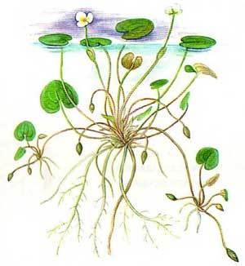
7. На экскурсии ребята встретили вот такое растение. По статье атласа – определителя проверьте, кто из ребят прав?
Водное растение с коротким корневищем и многочисленными не достигающими дна придаточными корнями, мясистыми, длинными, с тонкими волосками и воздушными полостями, за счет которых оно держится на воде. Питательные вещества извлекает прямо из воды.
А. ВИТЯ: купальница
Б. СЕРЁЖА: ежеголовник
В. ПОЛИНА: водокрас

Slide 9
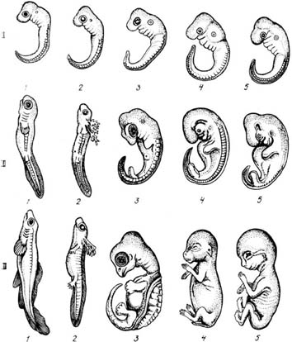
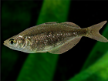
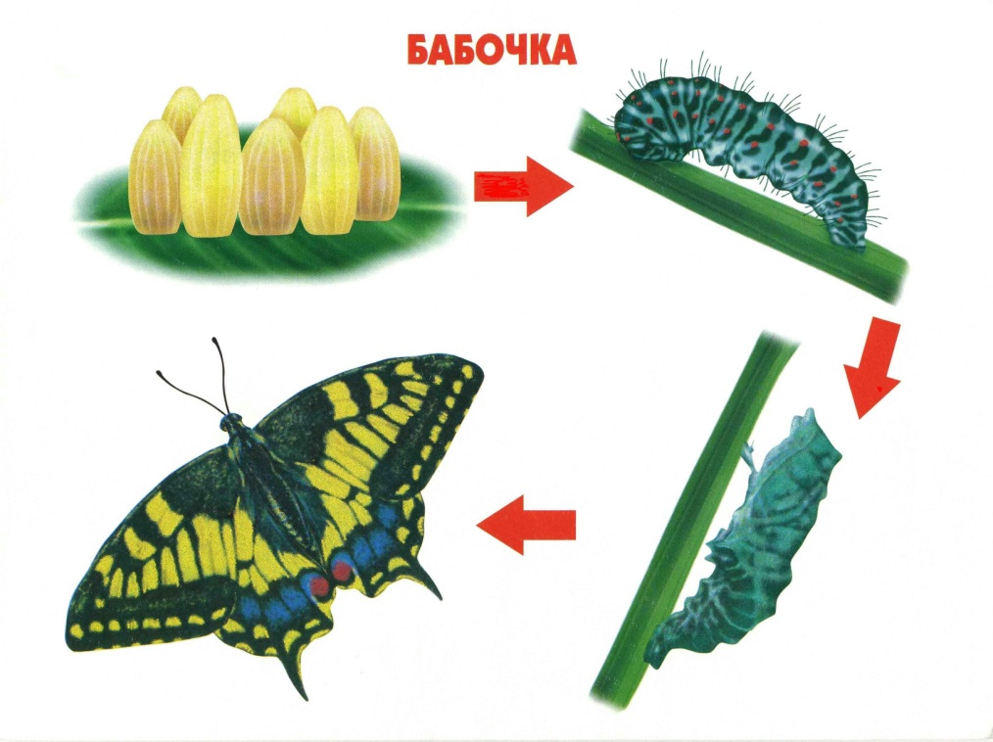
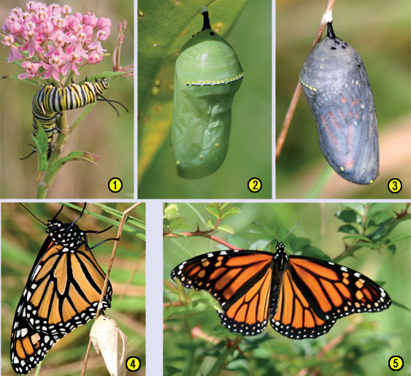
8. О чём можно узнать с помощью этих иллюстраций?
А. о способах питания животных
Б. о развитии животных
В. о цепях питания
Г. о классификации животных

Slide 10
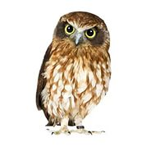
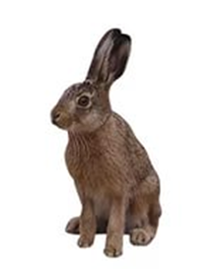
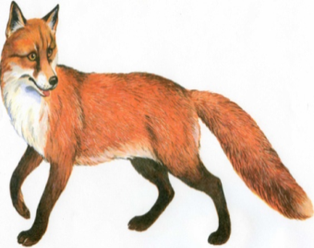


9. Какое животное пропущено в этой цепи питания?
?
А.
Б.
В.
Г.

Slide 11

10. Какие из этих животных занесены в Красную книгу России?
А. СКВОРЕЦ
Б. ФЛАМИНГО
В. КРАПИВНИЦА
Г. ЖУК - КРАСОТЕЛ
Д. ОСЬМИНОГ
Е. МОРЖ

Slide 12

Проверяем свои достижения по разделу
«Эта удивительная природа»

Slide 13

1. Учительница спросила, что изображено на рисунке. Кто ответил верно?
А. ВИТЯ: «ТЕЛА».
Б. ТАНЯ: «ВЕЩЕСТВА».
В. АНЯ: «ЧАСТИЦЫ».

Slide 14
2. Ученики получили задание: дать описание поваренной соли. Кто из ребят справился с заданием?
А. СЕРЁЖА: «Это вещество имеет вид белых крупинок. Оно солёное на вкус. В природе встречается под землёй, содержится в воде морей и некоторых озёр. Человек использует его в пищу».
Б. ВАСЯ: «Это вещество имеет вид белых крупинок. Оно сладкое на вкус. В природе содержится в растениях. Человек использует его в пищу».

Slide 15

3. На уроке ребята решили узнать, что произойдёт с поваренной солью, если её поместить в воду. В стакан налили воды, насыпали щепотку соли, помешали стеклянной палочкой. Сначала соль была хорошо видна, но постепенно стала невидимой. Попробовав жидкость на вкус, дети убедились, что она солёная.
Какой вывод можно сделать из этого опыта?
А. Соль исчезла.
Б. Соль превратилась в воду.
В. Вода превратилась в соль.
Г. Соль растворилась в воде, то есть частицы соли перемешались с частицами воды.

Slide 16

4. Учащиеся исследовали свойства воды. О каком свойстве воды говорит данная иллюстрация?
А. Вода прозрачна
Б. Вода имеет белый цвет
В. Вода не имеет запаха
Г. Вода для организмов - дом

Slide 17
5. Детям нужно разделить карточки по группам животных. Кто выполнил задание верно?
А. СЕРЁЖА
1, 2 – птицы
3, 4 - пресмыкающиеся
5, 6 - звери
Б. САША
1, 2 – птицы
3, 4 - земноводные
5, 6 - животные
В. СВЕТА
1, 2 – птицы
3, 4 - земноводные
5, 6 - звери
1.1.
1.3.
1.5.
1.2.
1.4.
1.6.

Slide 18
6. Детям предложили выбрать правильную модель цепи питания. Какой выбор надо сделать?
А.
Б.
В.
Г.

Slide 19
7. На экскурсии ребята встретили вот такое растение. По статье атласа – определителя проверьте, кто из ребят прав?
Водное растение с коротким корневищем и многочисленными не достигающими дна придаточными корнями, мясистыми, длинными, с тонкими волосками и воздушными полостями, за счет которых оно держится на воде. Питательные вещества извлекает прямо из воды.
А. ВИТЯ: купальница
Б. СЕРЁЖА: ежеголовник
В. ПОЛИНА: водокрас

Slide 20
8. О чём можно узнать с помощью этих иллюстраций?
А. о способах питания животных
Б. о развитии животных
В. о цепях питания
Г. о классификации животных

Slide 21
9. Какое животное пропущено в этой цепи питания?
?
А.
Б.
В.
Г.

Slide 22
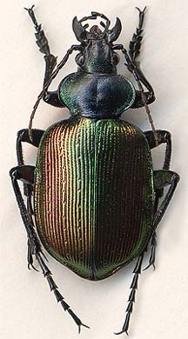
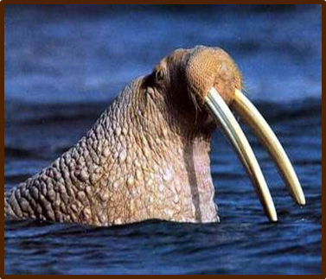
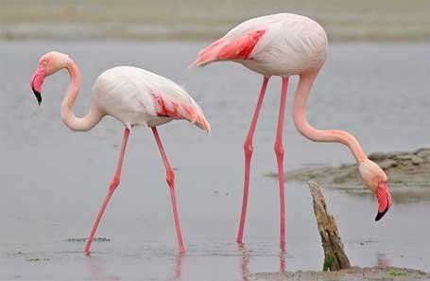
10. Какие из этих животных занесены в Красную книгу России?
А. СКВОРЕЦ
Б. ФЛАМИНГО
В. КРАПИВНИЦА
Г. ЖУК - КРАСОТЕЛ
Д. ОСЬМИНОГ
Е. МОРЖ

Slide 23
Оцениваем себя!
5 – нет ошибок
4 – 1 – 2 ошибки
3 - 3 ошибки
2 - более трёх ошибок
Благодарю за работу!

Slide 24
Интернет ресурсы
www.rus-edu.bg
imgplusdb.com
mimi-gallery.ru
see2me.ru
fast-images.ru
redbookrf.ru
www.nyaski.ru

Slide 25
Использованная литература
Плешаков А. А. Окружающий мир. 3 класс. Учеб. для общеобразоват. учреждений. В 2 ч. Ч. 1 – М.: Просвещение, 2012

